Slide 1
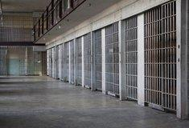
ACTi 監獄監控解決方案

Slide 2
監獄：概述
ACTi 的 NDAA 合規監獄解決方案包含防抓損壞的 IK10 等級圓頂攝影機、無盲點的廣角攝影機、熱成像攝影機、深度學習人工智慧以及先進的視頻管理系統，配備電視牆、進出控制、對講機、警報系統等功能。
由於越獄和有組織犯罪始終是監獄系統的問題，因此行動控制、逃脫預防和警員安全是這裡最重要的議題。
深度學習人工智慧有助於自動監控囚犯的行為，包括對可疑聚集、可疑徘徊、試圖篡改攝影機視角等情況的警報。
視頻管理系統和存儲系統均提供冗餘系統。ACTi 的冗餘伺服器將在原始 NVR 的訪問因某種原因被切斷後接管視頻管理。存儲冗餘旨在保護視頻證據，以防硬碟出現任何問題。最後，ACTi 系統與不斷電系統（如 UPS）相容。

Slide 3
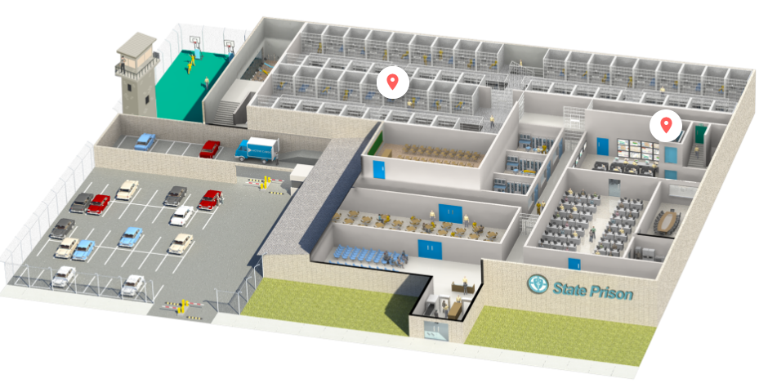
監獄：地圖
運動場
牢房區
餐飲區
控制室
大門
約會區
辦公室
戶外停車場
周圍
入口

Slide 4
監獄：應用程序與位置
 | 入口 | 大門 | 控制室 | 餐飲區 | 約會 | 牢房區 | 停車 | 運動場
未經授權的訪問檢測 | Y | Y | Y | Y | Y |  | Y
尾隨檢測 | Y | Y | Y | Y
實時嫌疑人追蹤 | Y | Y | Y | Y | Y | Y | Y | Y
車輛進出控制 |  | Y |  |  |  |  | Y
對講機服務 | Y | Y | Y | Y | Y |  | Y | Y
人體溫度檢測 | Y |  |  | Y | Y
可疑物品檢測 |  |  |  |  |  | Y | Y | Y
隨時隨地監控 | Y | Y | Y | Y | Y | Y | Y | Y
安全保障 | Y | Y | Y | Y | Y | Y | Y | Y
打鬥檢測 |  |  |  | Y | Y | Y |  | Y

Slide 5
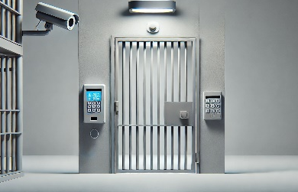
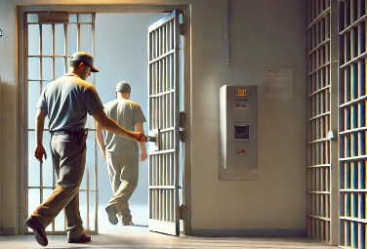



監獄：應用
未經授權的訪問檢測
使用視頻分析檢測入侵嘗試並通知安保人員。
尾隨檢測
通過比較檢測到的頭數與呈現的進入憑證數量來檢測限制區域入口的尾隨行為。
實時嫌疑人追蹤
通過在視頻管理系統中使用透明視頻覆蓋按鈕無縫切換視頻通道來追蹤嫌疑人。
車輛進出控制
在閘口的進出控制可以方便地使用自動車牌識別技術進行。
對講機服務
通過本地語音通訊系統與其他人互動。

Slide 6
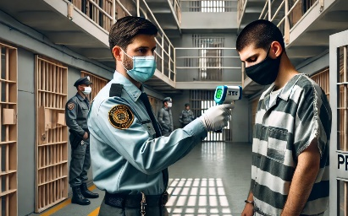

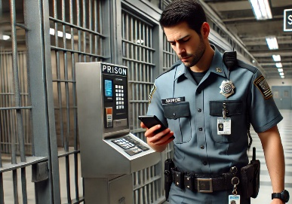

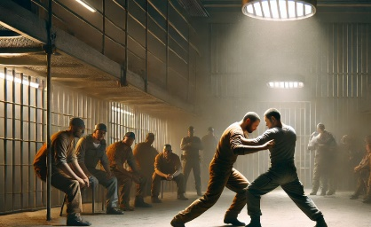

監獄：應用
人體溫度檢測
使用高精度熱成像攝像機和內建的人臉識別人工智慧檢測異常人體溫度。
可疑物品檢測
檢測未被看管的物品以防止嚴重的安全和安全隱患。
隨時隨地監控
在走動時使用移動設備監控監視攝像頭的視圖，以便即時回應事件。
安全保障
使用視頻監控系統確保人員安全。
打鬥檢測
檢測意外打鬥以便在嚴重受傷之前介入。

Slide 7


監獄：應用
未經授權的訪問檢測
使用視頻分析檢測入侵嘗試並通知安保人員。
如果沒有監控視頻，很難確定進入日誌中顯示的身份是否與實際進入的人相符。與監控系統集成的訪問控制可以顯著防止由未經授權訪問所造成的危機和損失。
這是基於ACTi門站中的人臉識別分析。
解決方案
閱讀

Slide 8
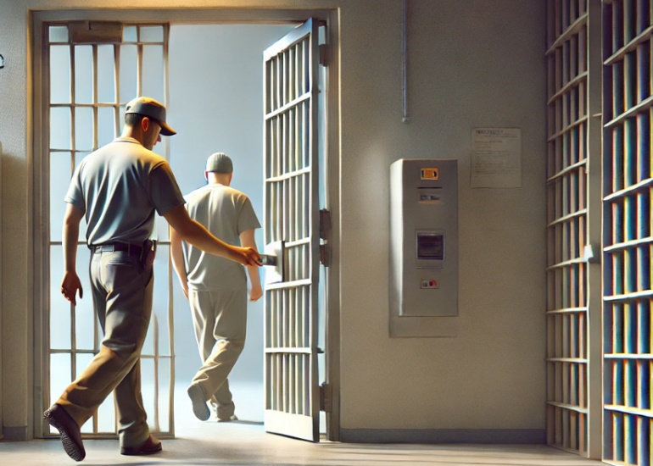
監獄：應用
尾隨檢測
通過比較檢測到的頭數與呈現的進入憑證數量來檢測限制區域入口的尾隨行為。
每當刷卡時，系統將計算實際進入的次數。當不匹配時，系統將發出警報。這可以防止尾隨和搭便車。
這是基於人數計算分析和RFID技術。閱讀更多。
解決方案
閱讀

Slide 9




監獄：應用
實時嫌疑人追蹤
通過在視頻管理系統中使用透明視頻覆蓋按鈕無縫切換視頻通道來追蹤嫌疑人。
通過視頻管理系統界面追蹤嫌疑人，使用方便的功能只需點擊視頻即可切換視圖，這將打開嫌疑人移動方向的下一個區域視圖。此方法適用於實時視圖和回放。通過這種方法，可以立即找出嫌疑人的去向，並派遣警員立即處理情況。
這基於ACTi的NVR 3和CMS 2的獨特視覺追蹤功能。
解決方案
閱讀
閱讀
閱讀

Slide 10

監獄：應用
車輛進出控制
在閘口的進出控制可以方便地使用自動車牌識別技術進行。
除了最高安全設施外，大多數地點都可以受益於自動門控制，而不需要門衛隨時在場。只有白名單上的車輛可以進入該場所。此外，可以設置黑名單，當黑名單上的車輛出現時，立即提醒保安人員。
這基於ACTi攝像頭內的ALPR分析。 閱讀更多。
解決方案
閱讀

Slide 11

監獄：應用
對講機服務
通過本地語音通訊系統與其他人互動。
在監獄的各個位置，如大門和入口、裝卸區、停車場等，將設有作為對講機的語音接入點。員工和訪客可以立即使用該功能與保安人員交談。
這基於NVR 3或CMS 2以及對講機設備，如Q950。
解決方案
閱讀
閱讀
閱讀

Slide 12



監獄：應用
人體溫度檢測
使用高精度熱成像攝像機和內建的人臉識別人工智慧檢測異常人體溫度。
為了防止疾病的傳播，有智能監控設備可以利用專門設計的高精度熱成像儀從遠處檢測高體溫。這些攝影機將首先使用其深度學習人工智慧檢測人臉，然後分析每個人臉的熱成像，並獲得該人臉的準確溫度讀數。超過閾值的溫度將觸發事件。
這是基於ACTi熱成像攝影機內部的溫度檢測分析，例如VMGB-370，VMGB-371。
解決方案
閱讀
閱讀
閱讀
閱讀
閱讀

Slide 13
監獄：應用
可疑物品檢測
檢測未被看管的物品以防止嚴重的安全和安全隱患。
未被看管的物品，如包包、盒子或工具，被視為應該迅速處理的風險物品。這些物品有時可能會被意外遺忘在那裡。很少情況下，這些物品也可能構成惡意威脅。它們可能隱藏武器或其他危險物質。
這是基於ACTi攝影機內部的未被看管物品檢測分析。閱讀更多。
解決方案
閱讀
閱讀
閱讀
閱讀

Slide 14

監獄：應用
隨時隨地監控
在走動於場地時，使用移動設備監控監視攝像頭的視圖，以便能夠即時應對事件。
通用移動應用程式設計用於遠程訪問NVR、CMS或攝影機以進行視頻播放和管理。
功能：實時查看和回放、按事件搜索視頻錄像、PTZ控制、Google地圖、啟用數字輸出、從攝像頭的記憶卡回放
這是基於ACTi移動客戶端，適用於Android和iOS。它是免費的。
解決方案
閱讀
閱讀
閱讀

Slide 15

監獄：應用
安全保障
使用視頻監控系統確保人員安全。
ACTi提供監控解決方案，以確保安全，並進行全景和細節監控。通過在商店的中心或角落安裝具有寬視角的攝像頭，可以完美覆蓋整個區域。同時，進入場地的人臉可以被隱蔽安裝在入口高度條上的隱蔽攝像頭捕捉。
對於大型項目，ACTi TV牆可以同時在不同的顯示器上顯示多個視圖。獲得完整的概覽以提高情境意識和操作效率。
解決方案
閱讀
閱讀
閱讀
閱讀
閱讀

Slide 16

監獄：應用
打鬥檢測
檢測意外打鬥以便在嚴重受傷之前介入。
所有囚犯的安全是監獄工作人員的一項責任。在任何允許囚犯互動的共享空間中，包括室內和室外地點，都可能發生嚴重衝突。
解決方案
閱讀
閱讀
閱讀
閱讀
閱讀

Slide 17
推薦產品與位置
 | 入口 | 大門 | 控制室 | 餐飲區 | 約會 | 牢房區 | 停車 | 運動場
熱成像攝影機 (VMGB-370, VMGB-371) | Y | Y |  | Y | Y |  |  | Y
對講機 (Q950) | Y | Y | Y | Y | Y |  | Y | Y
ALPR子彈攝影機 (A426) |  | Y |  |  |  |  | Y
門禁控制站 (R1-R7系列讀取器/控制器) | Y | Y | Y | Y | Y
防尾隨人數計數器 (Q963) | Y | Y | Y | Y | Y
一般監控子彈攝影機 (3xx, 4xx系列) | Y | Y |  |  |  |  | Y | Y
防滑監控圓頂攝影機 (91x, 7xx, 8xx系列) | Y | Y | Y | Y | Y | Y | Y | Y
監控PTZ (95x/96x/97x系列) | Y | Y |  |  |  |  | Y | Y

Slide 18
產品與管理伺服器
 | Windows NVR (NVR 3) | 門禁控制智能伺服器
熱成像攝影機 (VMGB-370, VMGB-371) | Y | Y
對講機 (Q950) | Y
ALPR子彈攝影機 (A426) | Y | Y
門禁控制站 (R1-R7系列讀取器/控制器) |  | Y
防尾隨人數計數器 (Q963) | Y | Y
一般監控子彈攝影機 (3xx, 4xx系列) | Y | Y
防滑監控圓頂攝影機 (91x, 7xx, 8xx系列) | Y | Y
監控PTZ (95x/96x/97x系列) | Y | Y

Slide 19

Windows NVR (NVR 3)
NVR 3 是最著名的 ACTi 產品之一 - 它是一個專業且優雅的網路錄影機平臺，擁有廣泛的功能和極其可靠的性能，提供兩個版本（閱讀更多）。
功能 | NVR 3商業版 | NVR 3企業版
最大通道數 | 100 | 200 (獨立NVR 256)
免費的 ACTi 相機通道包含 | 32 | 1
免費的第三方相機通道包含 | 1 | 1
CMS 支援 | 否 | 是
POS、存取控制、網路 IO 支援 | 否 | 是
電子地圖 | 是 | 是
谷歌地圖 | 否 | 是
顯示內嵌網站 | 否 | 是
PTZ 控制 | 是 | 是
冗餘支援 (N+1, N-to-N) | 是 | 是
工作站、網頁客戶端、行動客戶端 | 是 | 是
顯示佈局（最大網格大小） | 225 | 225

Slide 20

NVR 3 版本的冗餘解決方案
可能會出現 NVR 伺服器無法訪問的情況，而相機沒有錄影機可以發送視頻流。這可能是由於網路故障、數據交換機故障、停電、人為錯誤或其他原因造成的。儘管這類事件發生的可能性非常小，但關鍵任務解決方案應該具備防護措施。 透過使用NVR冗餘服務，可以實現無縫服務。這將確保每當原始NVR無法訪問時，替代系統將立即介入並開始錄製屬於原始NVR的攝像頭視頻流。 ACTi提供兩種冗餘服務解決方案：N+1和N對N
Notes:
PR: P,O,I
RG: G,U,T
ND: Y,N
ST:

Slide 21
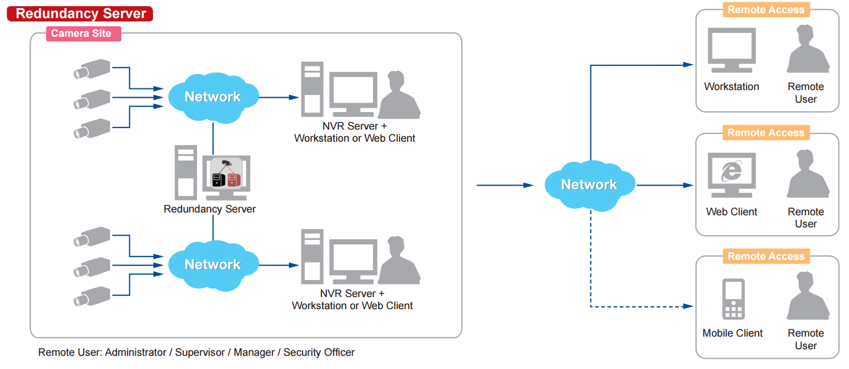
N+1冗餘
在網絡中將安裝一臺額外的NVR 3伺服器，該伺服器將保持閒置並監控其他NVR伺服器。通過在該閒置的NVR 3伺服器中啟用冗餘服務許可證(LRDS3000)，它將能夠監控其他NVR 3伺服器。一臺冗餘伺服器可以監控多達16臺其他NVR伺服器。如果任何這些NVR伺服器變得無法訪問，則冗餘伺服器將注意到並立即接管原始NVR的攝像頭管理。
Notes:
PR: P,O,I
RG: G,U,T
ND: Y,N
ST:

Slide 22
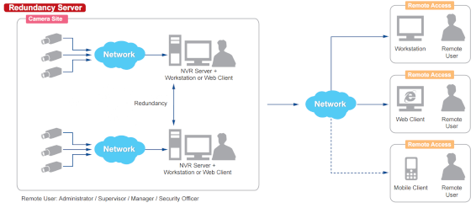
N對N冗餘
還有另一種設置冗餘的方法，而不需要安裝額外的伺服器。這被稱為N對N冗餘。這意味著當在同一網路中安裝了一組NVR伺服器時，它們可以相互監控並接管無法訪問的NVR伺服器的攝像頭。
雖然不需要額外的閒置伺服器，但為了實現冗餘功能，每個NVR必須具有未使用的視頻通道容量。例如，獨立的NVR伺服器INR-470附帶64個免費通道的許可證，並且可以通過附加許可證（LNVR3003）擴展到200個通道。
Notes:
PR: P,O,I
RG: G,U,T
ND: Y,N
ST:

Slide 23
N對N冗餘
如果該伺服器有150個攝像頭需要管理，它可以潛在地接管來自任何其他NVR伺服器的50個攝像頭，只要已經啟用了完整的200個通道容量，並且得到了LNVR3003許可證的幫助。在這種情況下，INR-470成為網路中任何其他NVR的50個選定攝像頭通道的冗餘伺服器。
將相同的概念應用於所有的 NVR 3 伺服器，它們都能利用其多餘的通道配額作為冗餘伺服器。
這種方法也提供了靈活性 - 您可以決定希望在冗餘模式下服務的攝像頭通道。例如，您可以跳過不太重要的通道。然而，如果必須在網絡中實現完全冗餘，那麼平均每個 NVR 應該激活的視頻通道許可證數量應該是攝像頭數量的兩倍。
Notes:
PR: P,O,I
RG: G,U,T
ND: Y,N
ST:

Slide 24
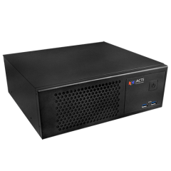
系統健康管理
SHM-102
監控 ACTi NVR 3 伺服器、CMS 伺服器、TV 牆伺服器和攝像頭的健康狀況
發送問題的電子郵件通知
報告和圖表
基於地圖的監控和即時警報
每個受管理伺服器（NVR、CMS、TV 牆）需要一個許可證 (LMAS50000)。
健康管理插件將安裝在每個目標伺服器上。
系統健康管理伺服器 (SHM-102) 將能夠通過插件監控伺服器。
Notes:
PR: P,O,I
RG: G,U,T
ND: Y,N
ST:

Slide 25
系統健康管理
功能 |  | SHM-102
健康狀態的管理產品 | 透過 ACTi NVR 3 的攝影機 | Y
 | NVR 3, GNR, INR | Y
 | CMS 2 | Y
 | 電視牆伺服器 | Y
健康數據 | 基本產品狀態 | Y
 | 詳細資訊 | Y
 | 伺服器的系統狀態 | Y
健康管理 | 在網頁客戶端顯示健康狀態 | Y
 | 問題票自動生成與分配 | Y
可擴展性 | 最大管理設備數量 | 最多可管理 200 臺 NVR 伺服器及相關攝影機，使用單一 SHM 架構
解決方案安裝 | 解決方案選項 | 僅使用獨立模式
 | 在 SHM 外部運作 | 必須將插件安裝到所有管理的 Windows 伺服器，包括 NVR 3、CMS 2、TV 牆。
授權 | 授權單位 | 每個插件
Notes:
PR: P,O,I
RG: G,U,T
ND: Y,N
ST:

Slide 26
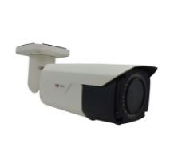

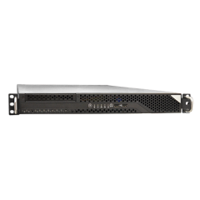


系統健康管理架構
系統健康管理伺服器 SHM-102
NVR 3 伺服器
攝影機
CMS 2 伺服器
TV 牆伺服器
在這個例子中，總共有 13 個管理項目通過 7 臺伺服器進行管理。每臺伺服器都需要 SHM 授權 LMAS5000。插件必須安裝在這 7 臺伺服器上。
Notes:
PR: P,O,I
RG: G,U,T
ND: Y,N
ST:

Slide 27


門禁控制智能伺服器
訪問控制智能伺服器 (ACSS) 是一款易於使用的訪問控制軟體，用於管理 員工和訪客的門禁 以及管理 員工考勤。 (閱讀更多)
核心功能
訪問控制管理 門、閘、鎖、面部識別*、卡片、車牌識別(ALPR)*、尾隨*檢測
考勤管理 工作班次、打卡、下班、遲到、缺席
訪客管理 訪客登記以獲得臨時訪問權限
建築工地管理 臨時工地管理
食品訂購管理 方便地管理員工服務
會議室管理 預訂公司內可用的會議室
客戶到達管理 追蹤客戶到達約會的時間

Slide 28





ACTi深度學習人工智慧攝影機產品線
深度學習是一種人工智慧(AI)的方法，教導電腦以受人類大腦啟發的方式處理數據。深度學習模型可以識別圖片、文本、聲音及其他數據中的複雜模式，以產生準確的見解和預測。
型號 | A426 | A826 | A952 | A956 | Q83
照片
類型 | 變焦子彈 | 變焦圓頂 | 高速圓頂 | 高速圓頂 | 多影像器
解析度 | 5MP | 5MP | 8MP | 2MP | 20MP
鏡頭 | 4.4倍變焦 | 4.4倍變焦 | 22倍變焦 | 40倍變焦 | 4個變焦鏡頭
內建車輛相關分析 | 車輛計數、車輛越線檢測、車輛進入區域檢測、車輛錯誤方向檢測、車輛逗留檢測、車輛追蹤、停車輛檢測、車牌檢測、自動車牌識別

Slide 29


自動車牌識別相機(A426)
該AI相機可以同時識別多條車道上的多個車牌。
觀看視頻
https://www.acti.com/video/v2902
自動車牌識別相機 + NVR 3
ACTi NVR 3支持深度學習AI事件和元數據。當檢測到黑名單車輛時，NVR將顯示即時警報。
觀看視頻
https://www.acti.com/video/v2904

Slide 30





ACTi AI解決方案架構
行動客戶端
電子郵件
警報
警報
視頻
視頻
實時
分析數據
實時
分析數據、警報
AI相機
NVR伺服器
(ACTi NVR 3 企業版)
NVR 客戶端

Slide 31
ACTi 與伺服器基礎的 AI 供應商相比的優勢
數百個通道的深度學習分析可以由單一的 VMS 伺服器管理，僅需使用一般的伺服器硬體配置。伺服器基礎的 AI 解決方案通道數量有限，並且需要非常昂貴的硬體。
當 VMS 不必承擔運行可能消耗伺服器資源至極限的分析時，VMS 的視頻錄製功能會更加安全。
對事件的反應更快——AI 攝像頭可以控制附近的 PTZ 攝像頭以實現即時反應，從而獲得更好的場景視頻覆蓋。在 VMS 端處理的分析將過於緩慢，無法進行適當的反應。
由於 AI 功能內建於攝像頭，因此伺服器端不需要任何與分析相關的許可證。因此，在某些情況下，VMS 的成本比伺服器端的 AI 解決方案低至 10 倍。

Slide 32
NVR 和 CMS 功能
ACTi NVR 3 Corporate（及 CMS 2）管理來自攝影機的分析事件如下：
設置分析規則和閾值—例如，群眾有多大，多久算是徘徊。
從所有攝影機接收即時分析事件，並根據預定義的行動作出回應，例如發送電子郵件、在 VMS 螢幕上即時彈出視頻通道等。
自動將視頻推送到巡邏保安的移動應用程式。
按特定過濾規則、書籤、縮略圖進行搜索。

Slide 33

購買地點
通過授權經銷商
https://www.acti.com/Corporate/WhereToBuy
直接從 ACTi 公司購買
電子郵件：sales@acti.com
電話（美國）： +1-866-410-2284（免付費）
電話（非美國）： +886-2-2656-2588

Slide 34
支援與服務
技術支援
- 在線客戶幫助臺 - https://www.acti.com/chd
- 電話支援
美國: +1-866-410-2284 (免付費)
其他地區: +886-2-2656-5200
RMA 服務
- 保固
- 維修服務
訓練
- 自學

